Slide 1

Presenta…
¡Vamos a Comer!
Let’s Eat!

Slide 2
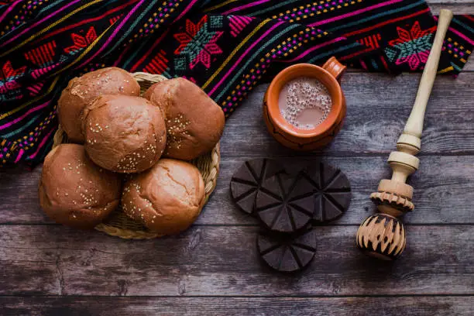
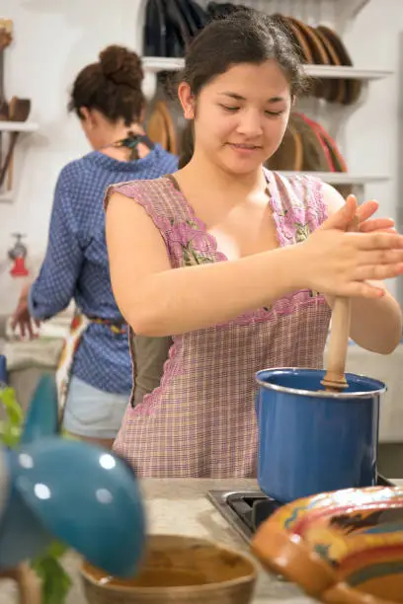
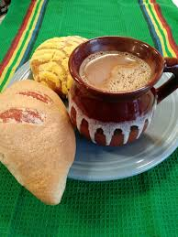
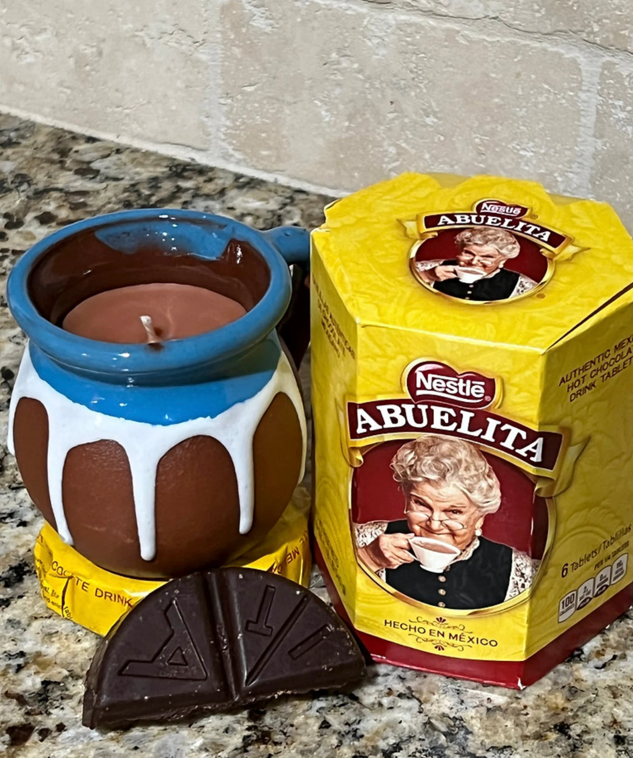

Slide 3
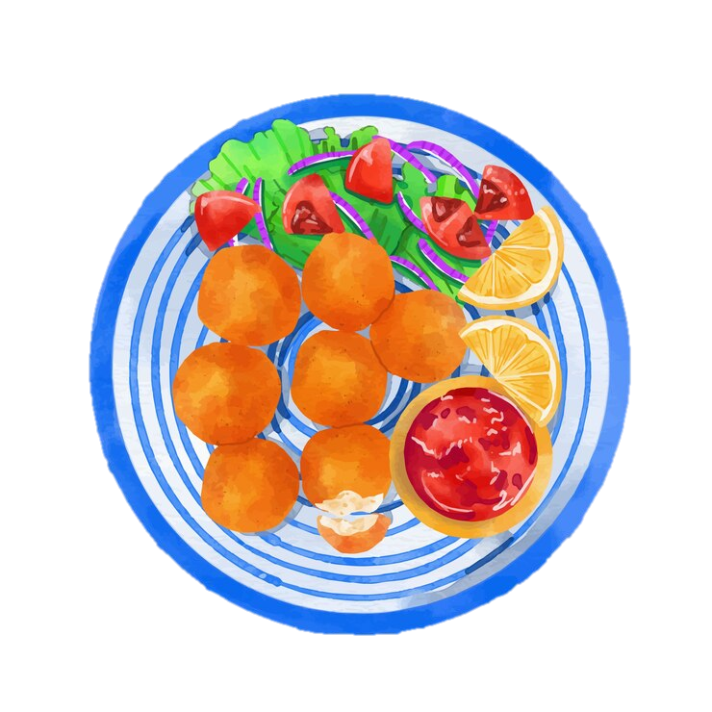

Vamos a Comer
Vamos a Comer
Vamos a Comer
Toda la clase, vamos a comer!

Slide 4


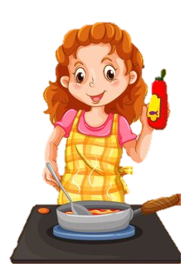
Stir

Slide 5
Stir
=
Bate

Slide 6
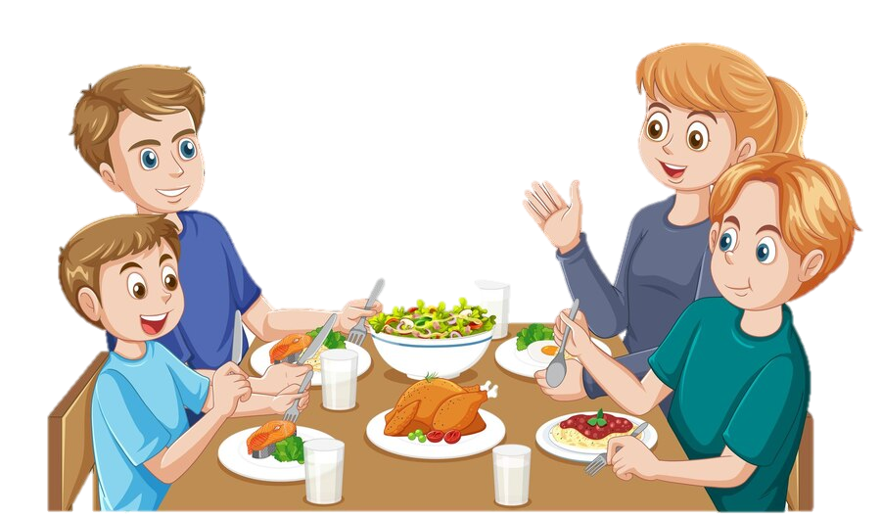
Dinner

Slide 7
Dinner
=
Cena

Slide 8
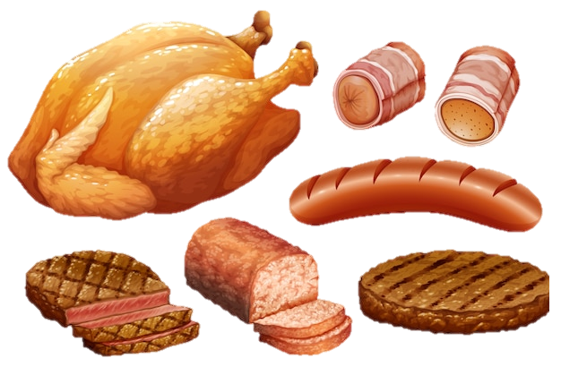
Meat

Slide 9
Meat
=
Carne

Slide 10
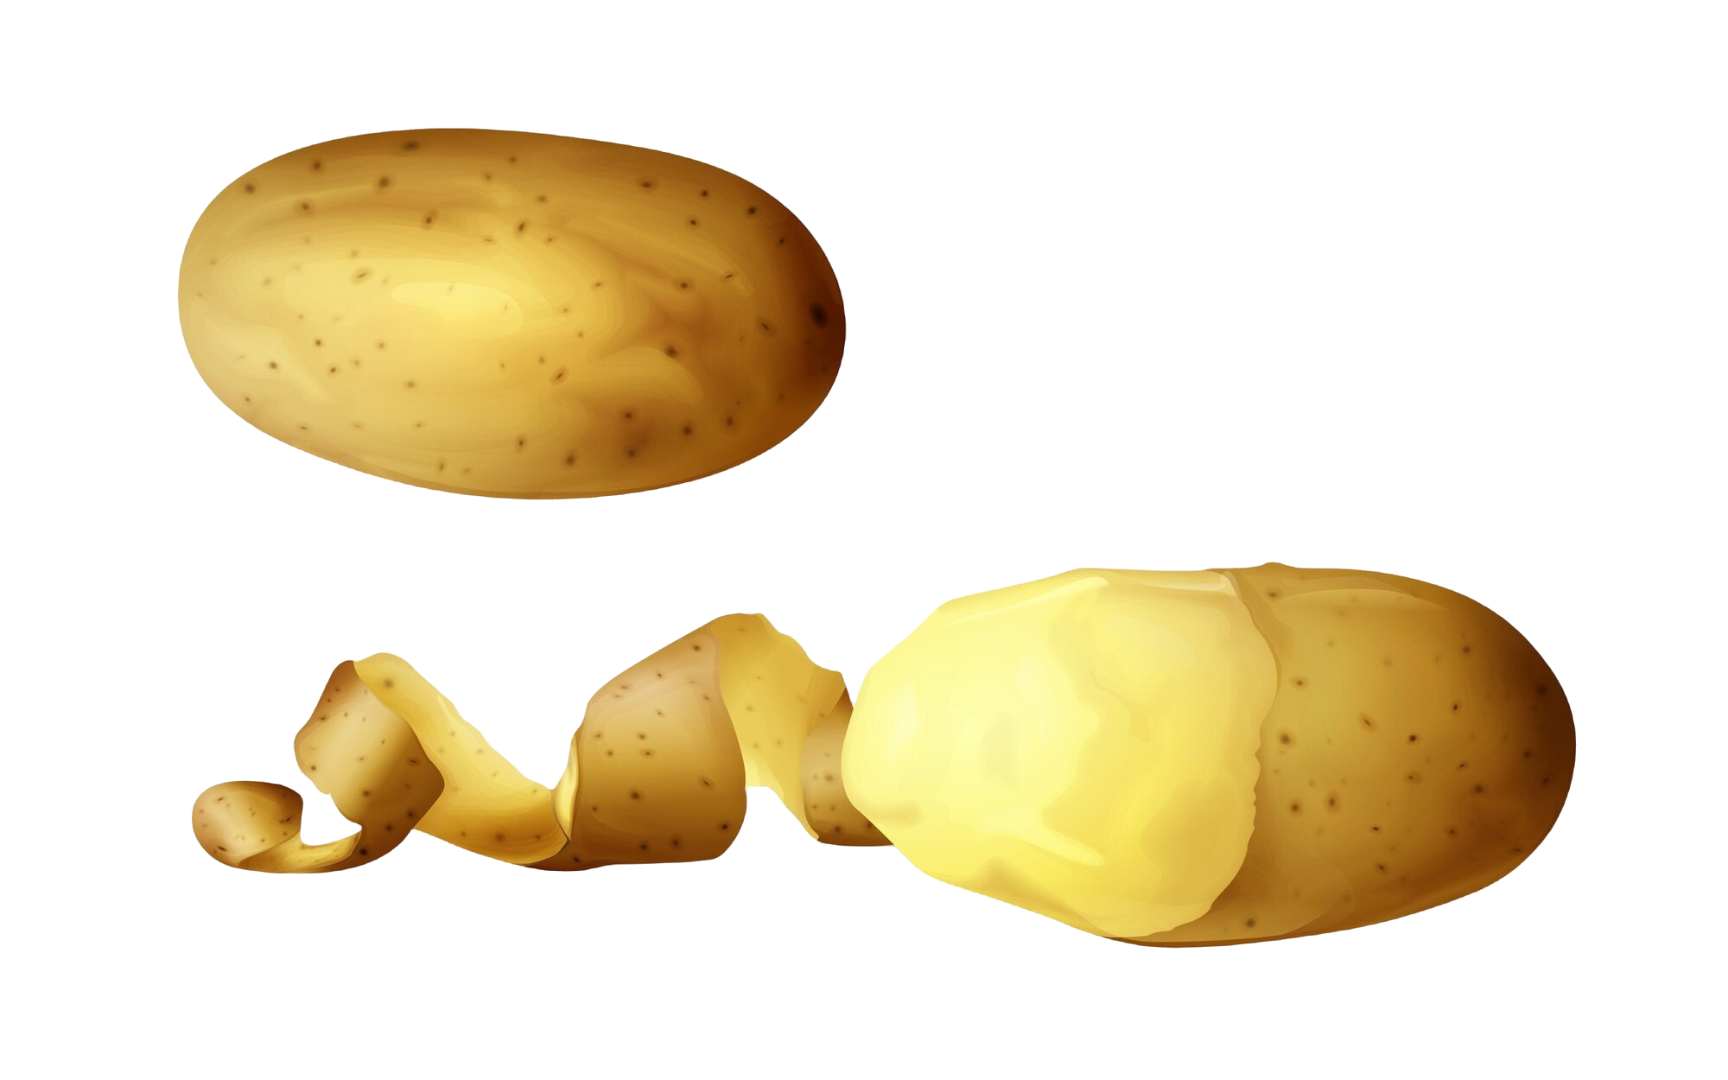
Potatoes

Slide 11
Potatoes
=
Papas

Slide 12
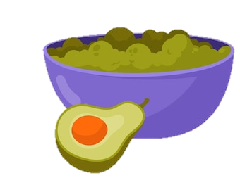
Guacamole

Slide 13
Guacamole
=
Guacamole

Slide 14

Chocolate

Slide 15
Chocolate
=
Chocolate

Slide 16




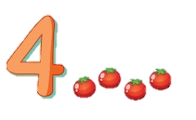

uno
dos
tres
quatro
cinco

Slide 17
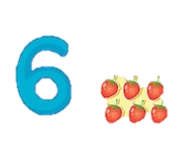




seis
siete
ocho
nueve
diez

Slide 18
¿Cuantos hay?

Slide 19
Hay _ ___.

Slide 20
Hay _ ___.

Slide 21
Hay _ ___.

Slide 22
Hay _ ___.

Slide 23
Hay _ ___.

Slide 24
Hay _ ___.

Slide 25
¡Muy bien!

Slide 26


Buenas Noches
Buenas noches,
Buenas noches
¿Cómo estás?,
¿Cómo estás?
Muy bien, gracias,
Muy bien, gracias
Ya me voy, Ya me voy

Slide 27
Thank you!
¡Gracias!

